Slide 1
Broker redundancy

Slide 2

Projektübersicht
Smart City
Online Broker
subscribe
Server
MQTT
Broker redundanz
publish
Auto
publish
Lokaler Broker
subscribe
publish
Sensor

Slide 3
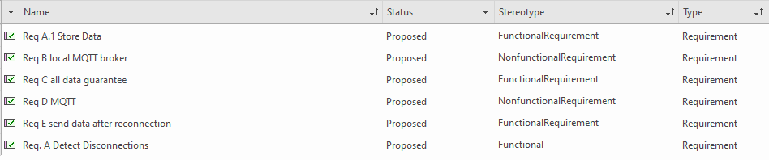
Anforderungen

Slide 4
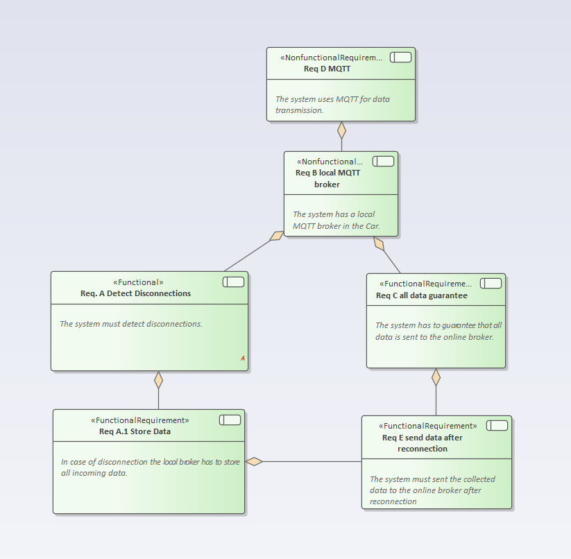
Anforderungen

Slide 5
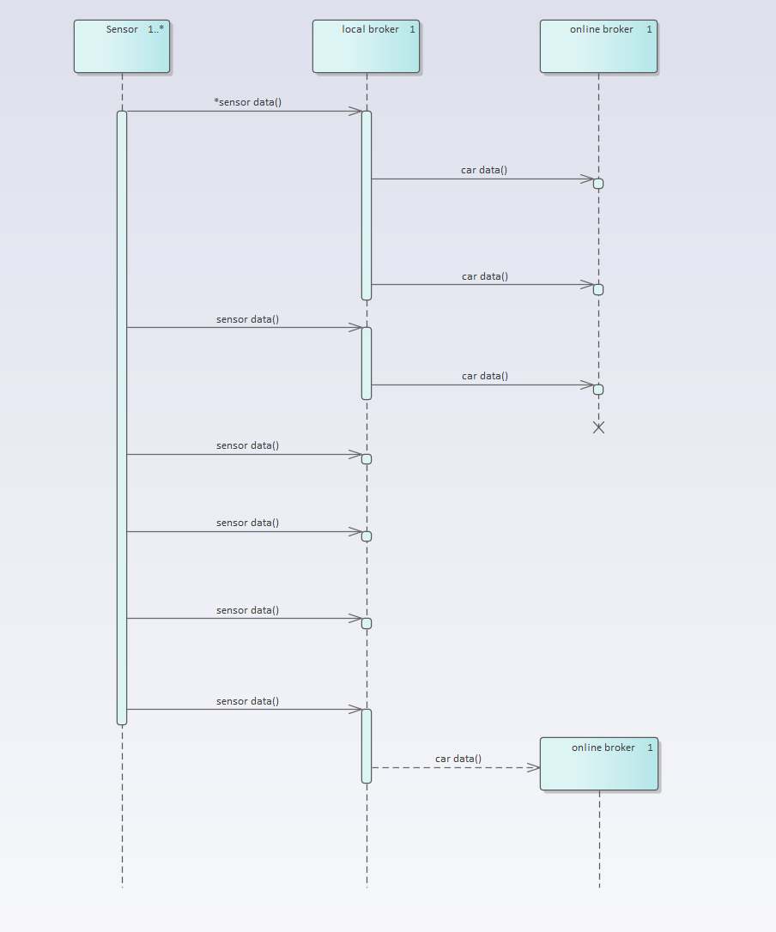
Sequenz Diagram

Slide 6
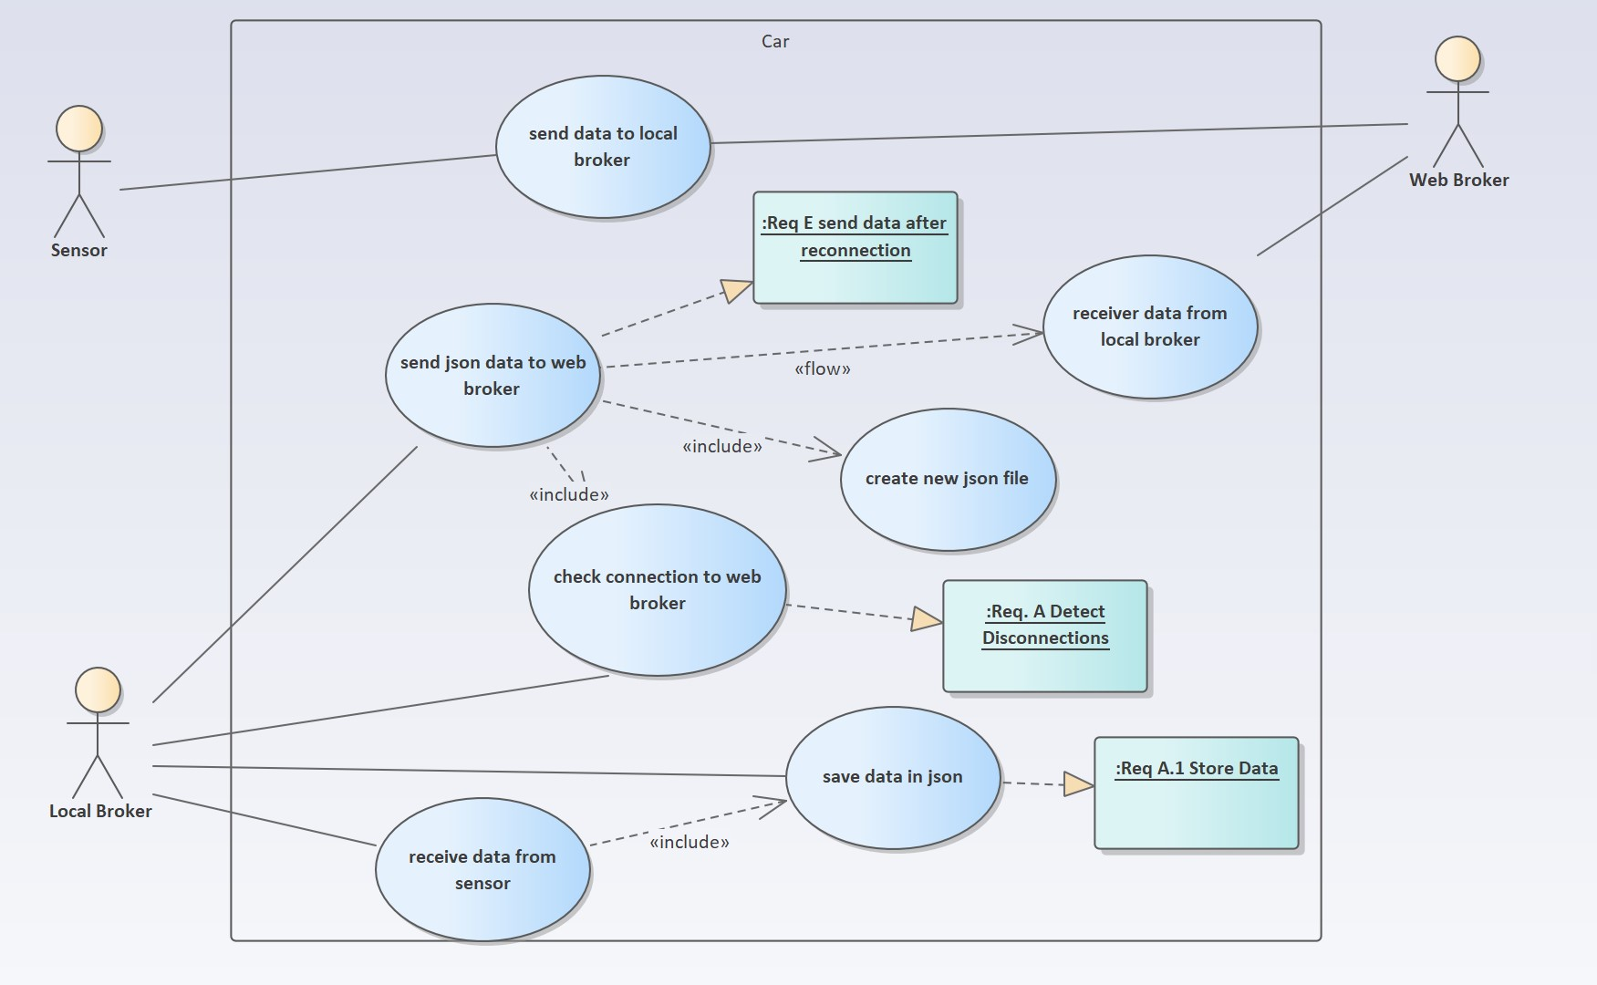
Use Case Diagram

Slide 7
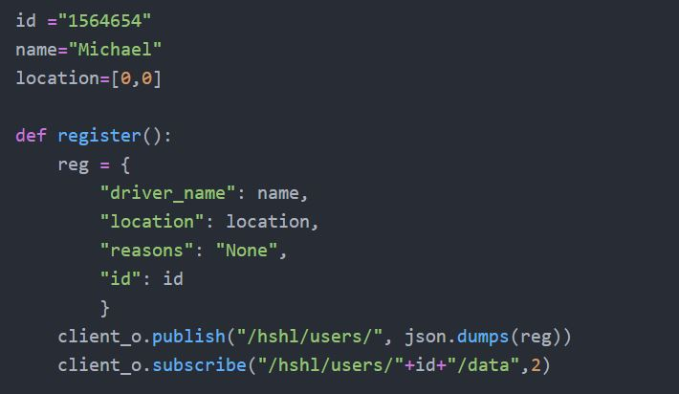
Registrierung in der Smart City

Slide 8
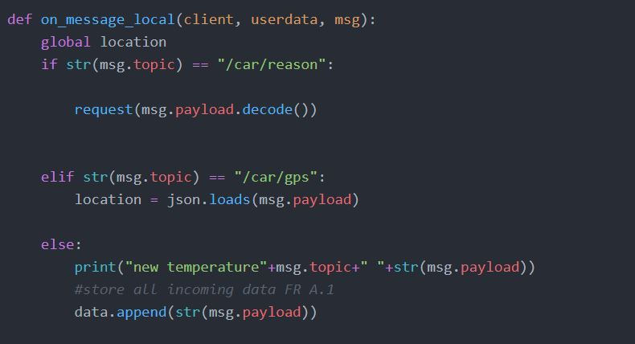
Sammeln der Fahrzeugdaten
Speichern aller eingehenden Daten in Datenstruktur

Slide 9
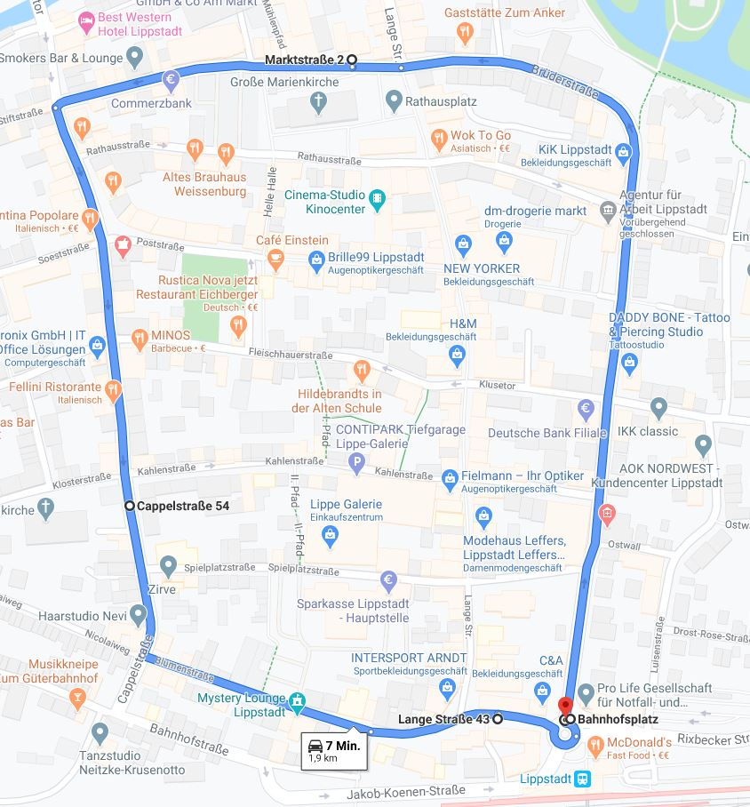
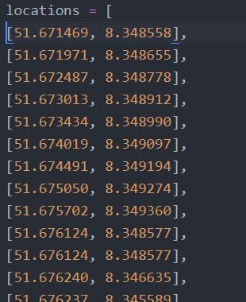
Positionsbestimmung

Slide 10
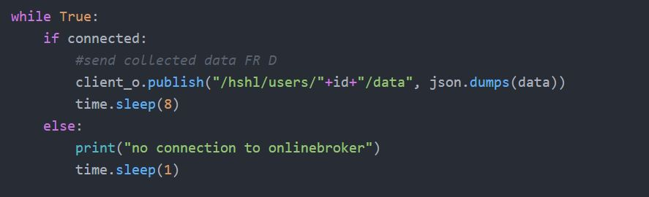
Übertragung an die Smart City

Slide 11
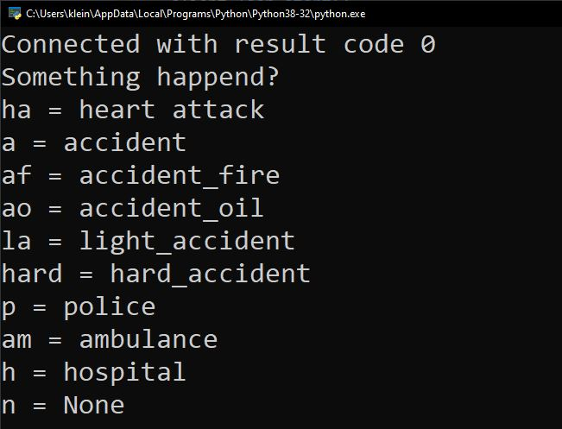
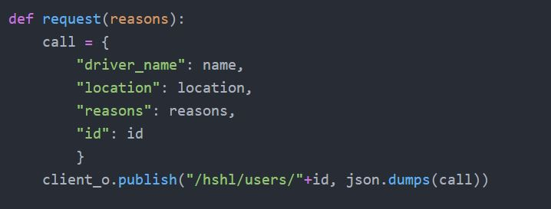
Senden von Notrufen

Slide 12
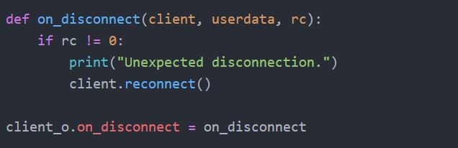
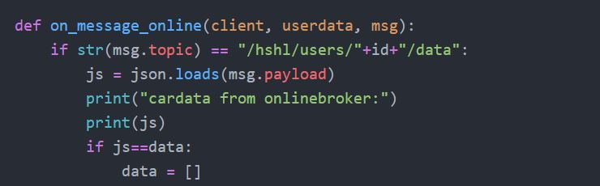
Garantie der Datenübertragung

